Slide 1




CHÀO MỪNG CÁC EM
ĐẾN VỚI TIẾT HỌC HÔM NAY!

Slide 2



BÀI 78
ÔN TẬP PHÉP NHÂN, CHIA TRONG PHẠM VI 100 000

Slide 3

Trò chơi
“Hỏi nhanh đáp gọn”
â
Giáo viên chia lớp thành 4 nhóm tương ứng với 4 tổ, đưa ra các câu hỏi về các phép nhân, chia trong phạm vi 100 000
Thành viên các nhóm giơ tay giành quyền trả lời, nhóm nào có nhiều câu trả lời nhanh và chính xác nhất sẽ giành chiến thắng

Slide 4




TIẾT 1
LUYỆN TẬP

Slide 5




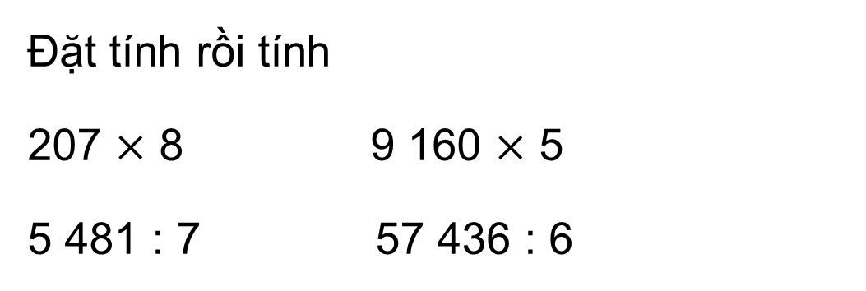
Bài tập 1
â
Đặt tính rồi tính
207 $×$ 8 9 160 $×$ 5
5 481 : 7 57 436 : 6

Slide 6
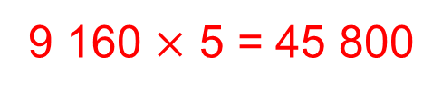
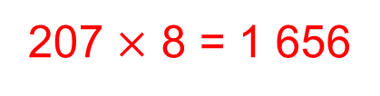
â
Bài giải
207 $×$ 8 = 1 656
9 160 $×$ 5 = 45 800
5 481 : 7 = 783
57 436 : 6 = 9 572

Slide 7
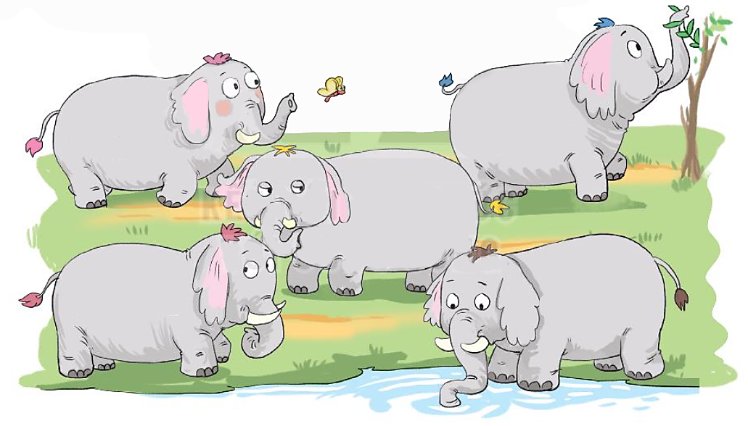
Những phép tính nào dưới đây có kết quả bằng nhau?
Bài tập 2
6 000 x 4
96 000 : 4
= 24 000
= 24 000
80 000 : 2
= 40 000
13 000 x 2
8 000 x 3
= 26 000
= 24 000

Slide 8



Bài tập 2
Những phép tính có kết quả bằng nhau là:
6 000 x 4 = 24 000
96 000 : 4 = 24 000
8 000 x 3 = 24 000

Slide 9
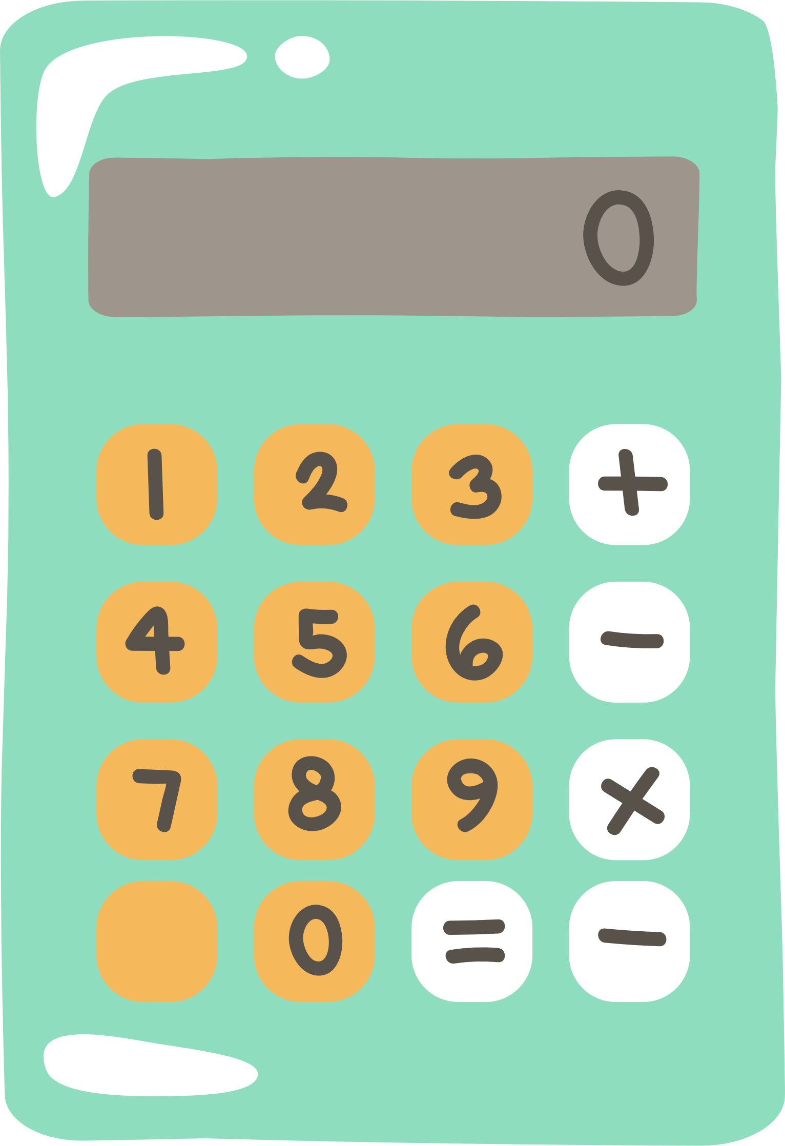
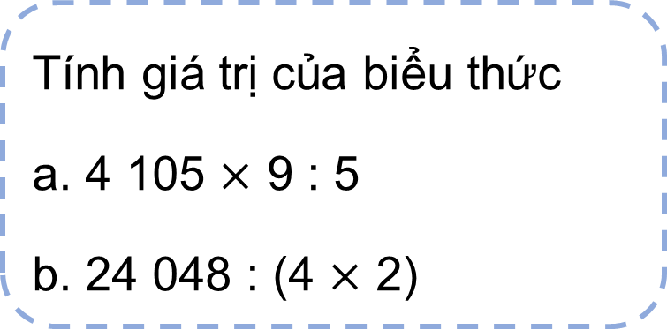
Tính giá trị của biểu thức
a. 4 105 $×$ 9 : 5
b. 24 048 : (4 $×$ 2)
Bài tập 3

Slide 10

Tính giá trị của biểu thức
a. 4 105 $×$ 9 : 5
b. 24 048 : (4 $×$ 2)
Bài tập 3
Biểu thức chỉ có phép tính nhân, chia thì ta thực hiện các phép tính theo thứ tự nào?

Slide 11
Tính giá trị của biểu thức
a. 4 105 $×$ 9 : 5
b. 24 048 : (4 $×$ 2)
Bài tập 3
Biểu thức chỉ có phép tính nhân, chia thì ta thực hiện các phép tính theo thứ tự từ trái sang phải

Slide 12
Tính giá trị của biểu thức
a. 4 105 $×$ 9 : 5
b. 24 048 : (4 $×$ 2)
Bài tập 3
Biểu thức có chứa dấu ngoặc thì thực hiện các phép tính theo thứ tự nào?

Slide 13
Tính giá trị của biểu thức
a. 4 105 $×$ 9 : 5
b. 24 048 : (4 $×$ 2)
Bài tập 3
Biểu thức có chứa dấu ngoặc thì thực hiện các phép tính theo thứ tự trong ngoặc trước, ngoài ngoặc sau.

Slide 14


Bài giải
a. 4 105 $×$ 9 : 5
= 36 945 : 5
= 7 389
b. 24 048 : (4 $×$ 2)
= 24 048 : 8
= 3 006

Slide 15

Bài tập 4
â
Việt mua 1 quyển truyện thiếu nhi và 2 cái bút. Giá 1 quyển truyện thiếu nhi là 18 000 đồng, giá 1 cái bút là 8 500 đồng. Hỏi Việt phải trả người bán hàng bao nhiêu tiền?

Slide 16

Bài cho biết gì?
Bài yêu cầu làm gì?
Đầu tiên cần làm gì?

Slide 17


Tóm tắt
1 quyển truyện: 18 000 đồng
1 cái bút: 8 500 đồng
1 quyển truyện : .?. đồng
1 cái bút: .?. đồng
Bài giải
Số tiền mua hai cái bút là:
8 500 $×$ 2 = 17 000 (đồng)
Việt phải trả người bán hàng số tiền là:
18 000 + 17 000 = 35 000 (đồng)
Đáp số: 35 000 đồng

Slide 18
Bài tập 5
Tìm chữ số thích hợp.
8 1 0 9
x 9
7 2 9 8 1
?
?
?
?
?

Slide 19

HƯỚNG DẪN VỀ NHÀ
â
Làm các bài tập trong SBT Toán 3 KNTT
Đọc và xem trước các bài tập Tiết 2 - Luyện tập.

Slide 20
HẸN GẶP LẠI CÁC EM TRONG TIẾT HỌC SAU!

